Slide 1
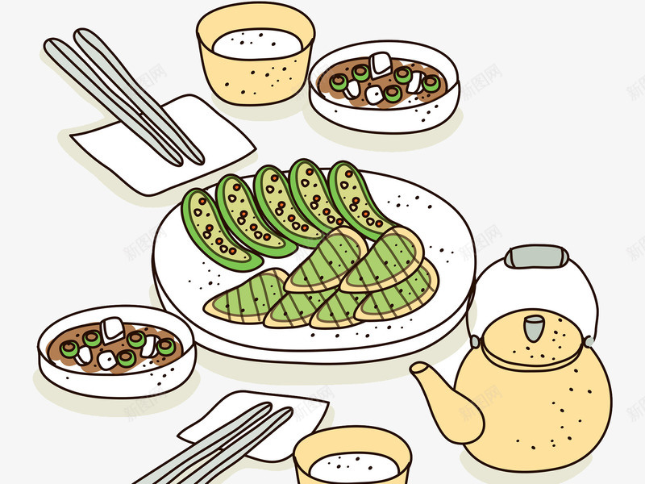
細訴家常
箴言十七章1-6節

Slide 2
最釋放的地方
充電的地方
休息的地方
講愛
不是講道理的地方
最無防衛的地方

Slide 3
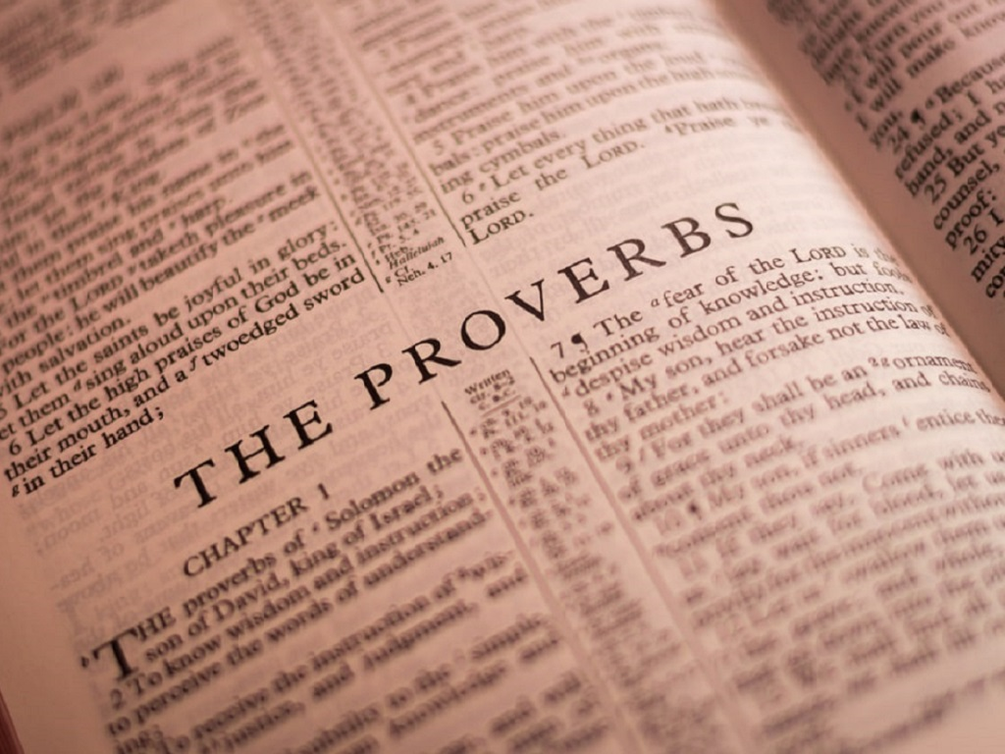
細訴家常
箴言十七章1-6節

Slide 4
尋求和睦（1）
「粗茶淡飯，寧靜過活的家庭，勝過美酒佳餚卻是勾心鬥角的豪門大族。」《當代聖經》
「設筵滿屋，大家相爭，不如有塊乾餅，大家相安。」
設筵
乾餅

Slide 5
他是世界上最快樂的，
因為他的家庭和睦。
無論是國王還是農夫，
家庭和睦是最幸福的。
相親相愛一家人，
家和萬事興。

Slide 6
管教栽培（2、6）
「辦事精明的僕人，能管治主人的不肖子孫，還可以分享家業。」
《當代聖經》
「僕人辦事聰明，必管轄貽羞之子，又在眾子中，同分產業。」

Slide 7
管教栽培（2、6）
「僕人辦事聰明，必管轄貽羞之子，又在眾子中，同分產業。」
貽羞
「子孫為老人的冠冕；父親是兒女的榮耀。」

Slide 8
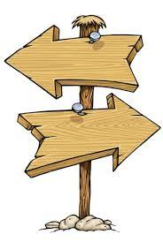
Dictation 默書
Direction 方向
Suggestion 建議
Cushion 墊子

Slide 9
鍛鍊心志（3）
「鼎為煉銀，爐為煉金；惟有耶和華熬煉人心。」
「除去銀子的渣滓就有銀子出來，銀匠能以做器皿。」箴廿五4
鼎
爐

Slide 10
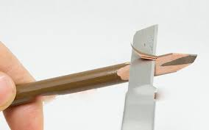
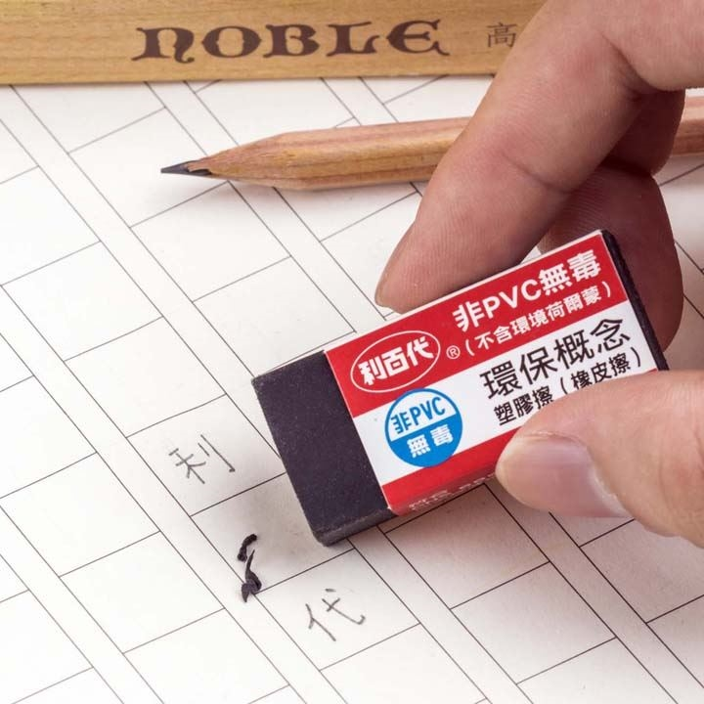
心智強度（Mental Strength）

Slide 11
遠離罪惡（4）
攻擊人的話
「行惡的留心聽奸詐之言，說謊的側耳聽邪惡之語。」
奸詐
「行惡的，愛聽惡言；謊話連篇的，愛聽壞話。」《當代聖經》
之言
新譯本
邪惡之語

Slide 12
遠離罪惡（4）
「不可自以為有智慧，要敬畏耶和華，遠離惡事。」箴三7
「因著憐憫和信實，罪孽得到遮蓋；因為敬畏耶和華，人可以避開罪惡。」箴十六6

Slide 13
感同身受（5）
「戲笑窮人的，是辱沒造他的主。幸災樂禍的，必不免受罰。」
戲笑
「雖未親身經歷，但感受就如同親身經歷一樣。」
《現代漢語詞典》
必不免受罰

Slide 15
尋求和睦（1）
管教栽培（2、6）
鍛鍊心志（3）
遠離罪惡（4）
感同身受（5）

